Slide 1


baoyachi
浅谈Rust项目应用
https://github.com/baoyachi

Slide 2

Cargo 常用命令
cargo update
cargo fmt
cargo fix
cargo clippy
参考链接：https://rust-lang.github.io/rust-clippy/

Slide 3
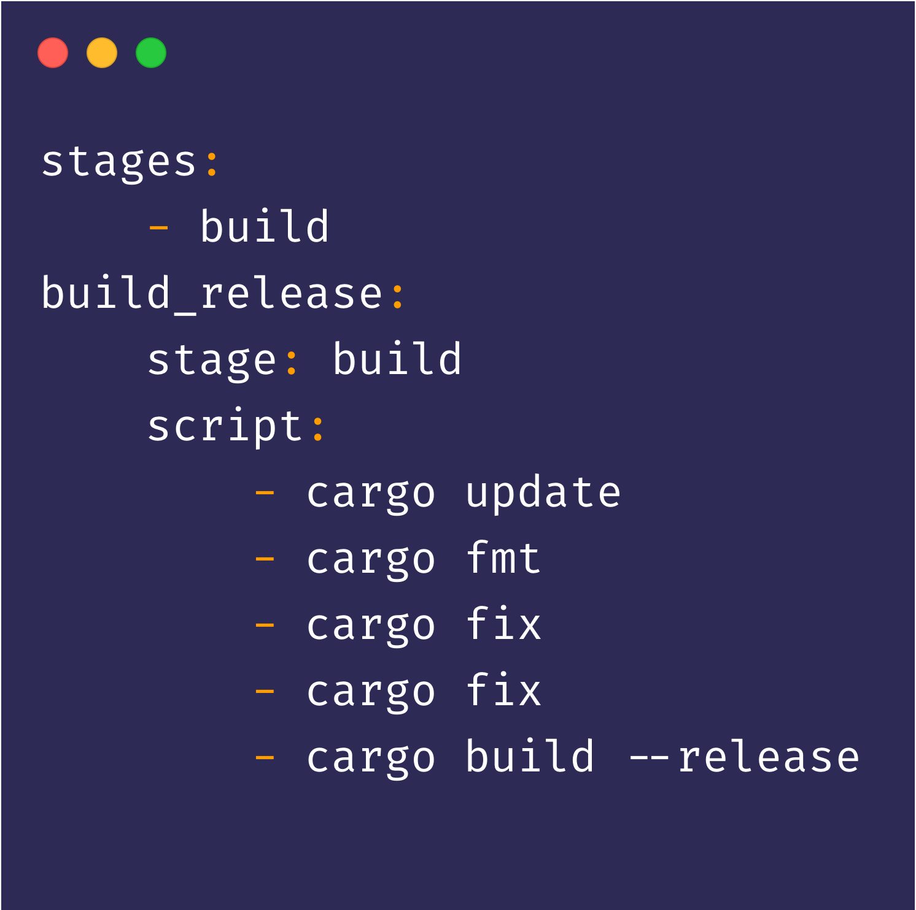
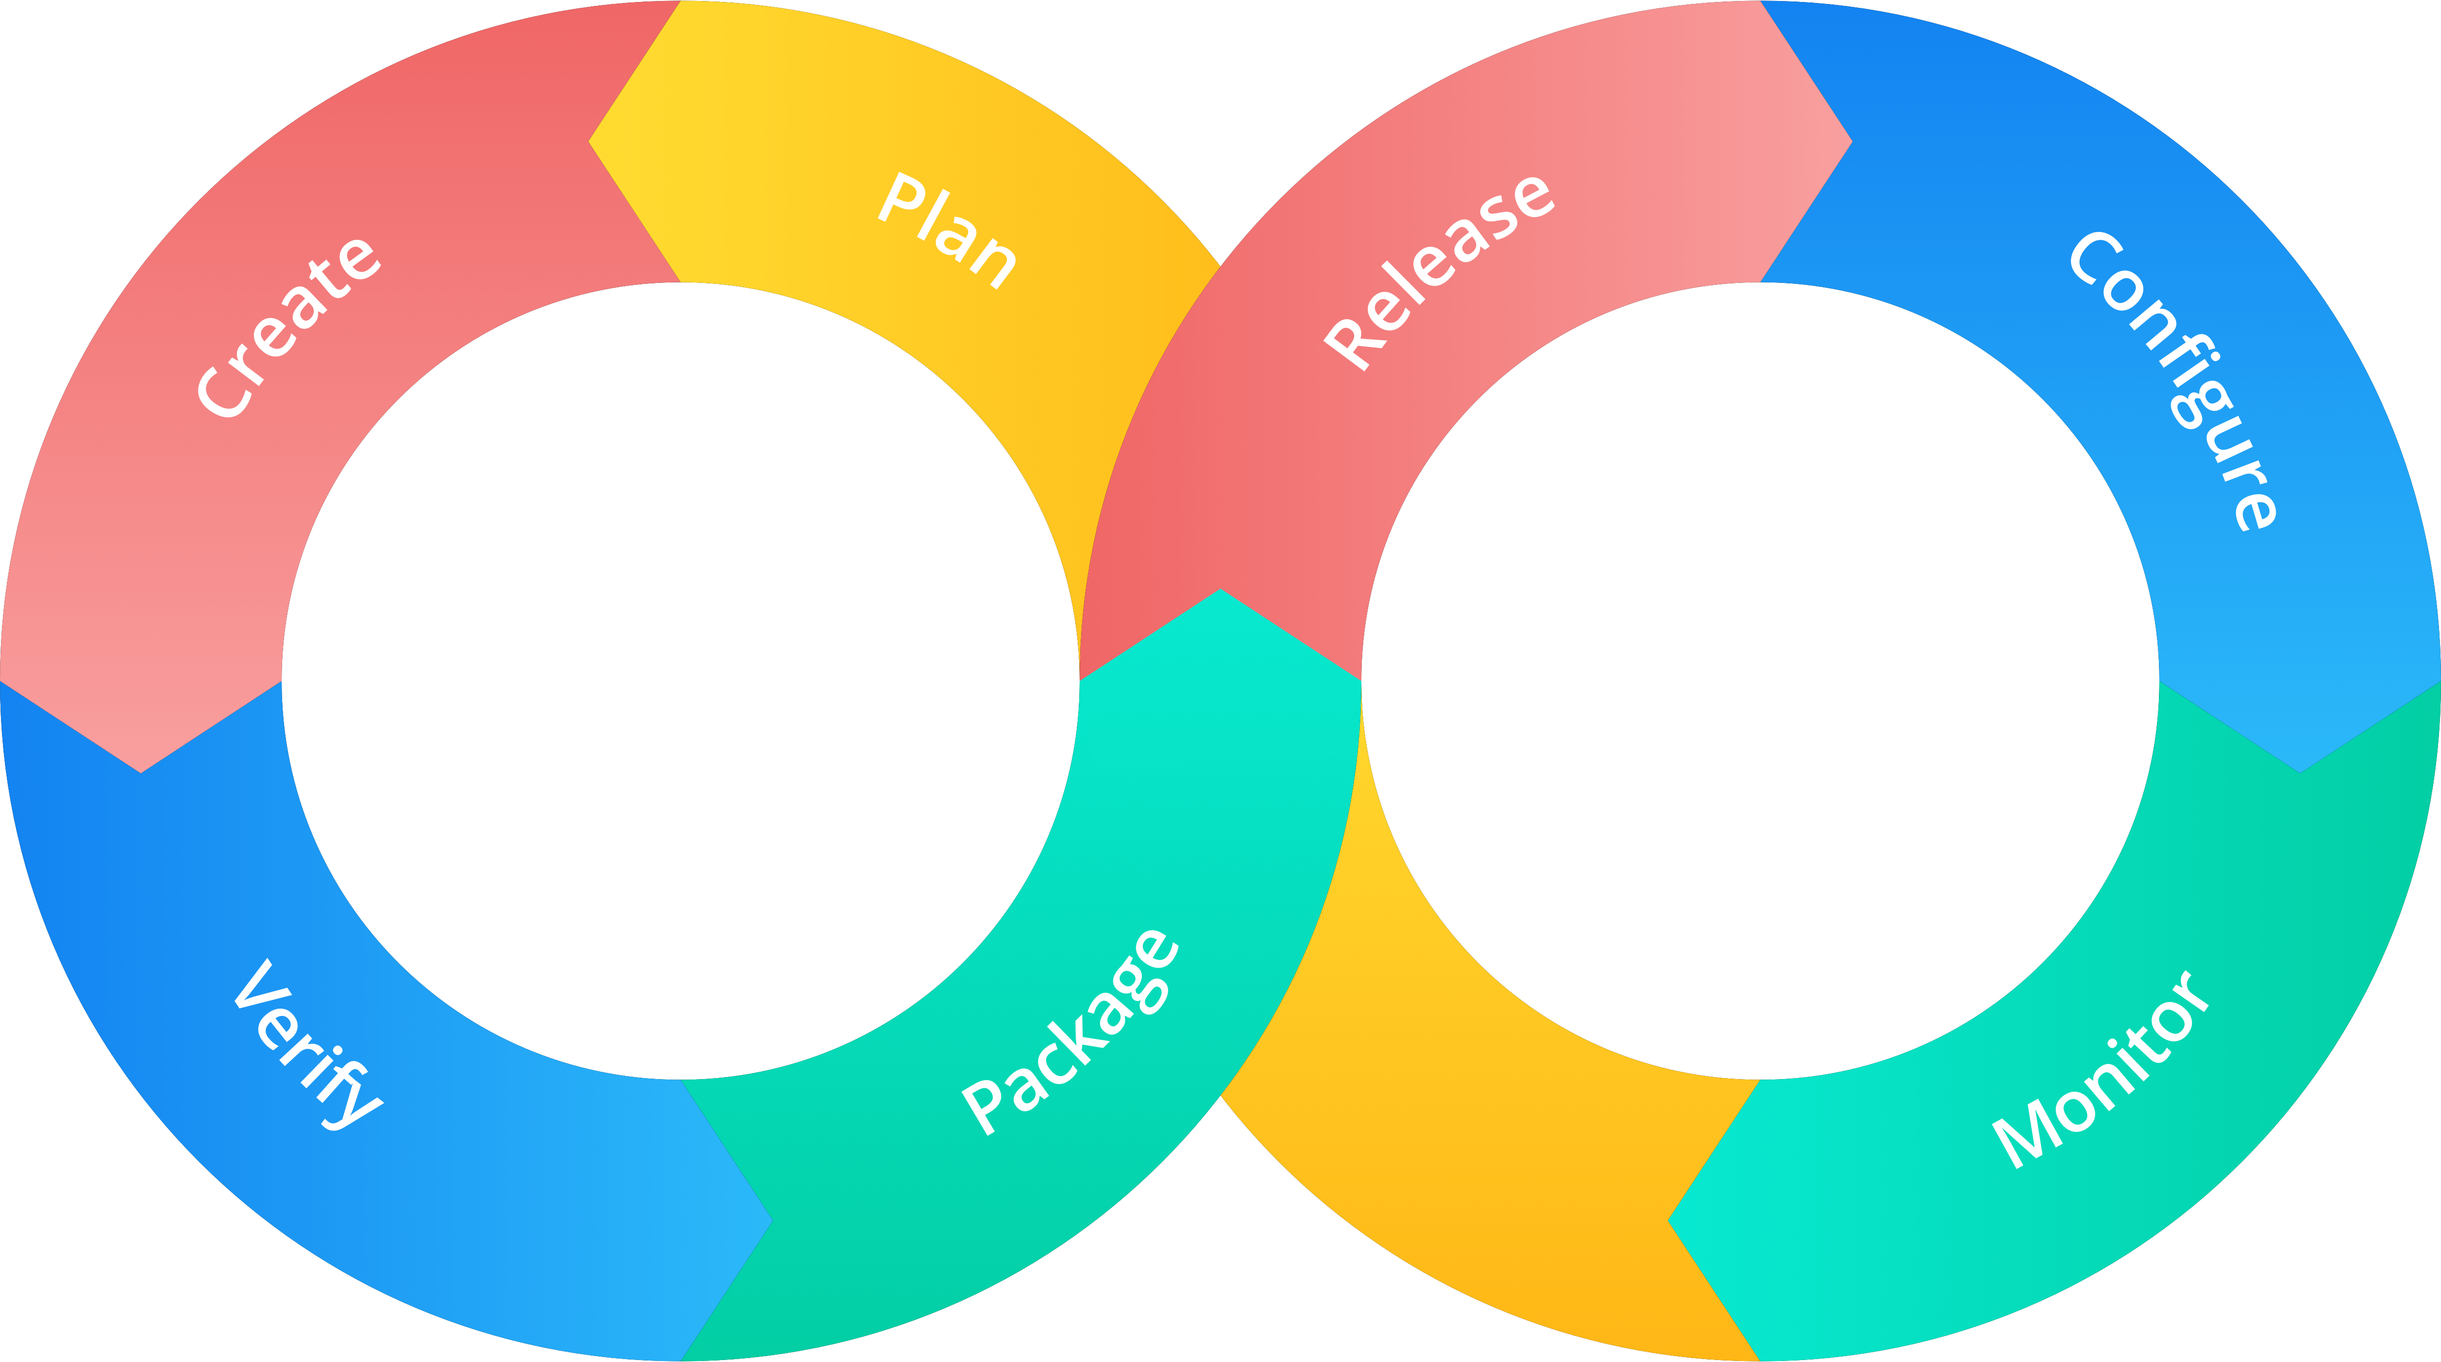
CI自动化
检查warning信息
格式化代码
团队代码风格统一
参考链接：https://doc.rust-lang.org/cargo/commands/index.html

Slide 4
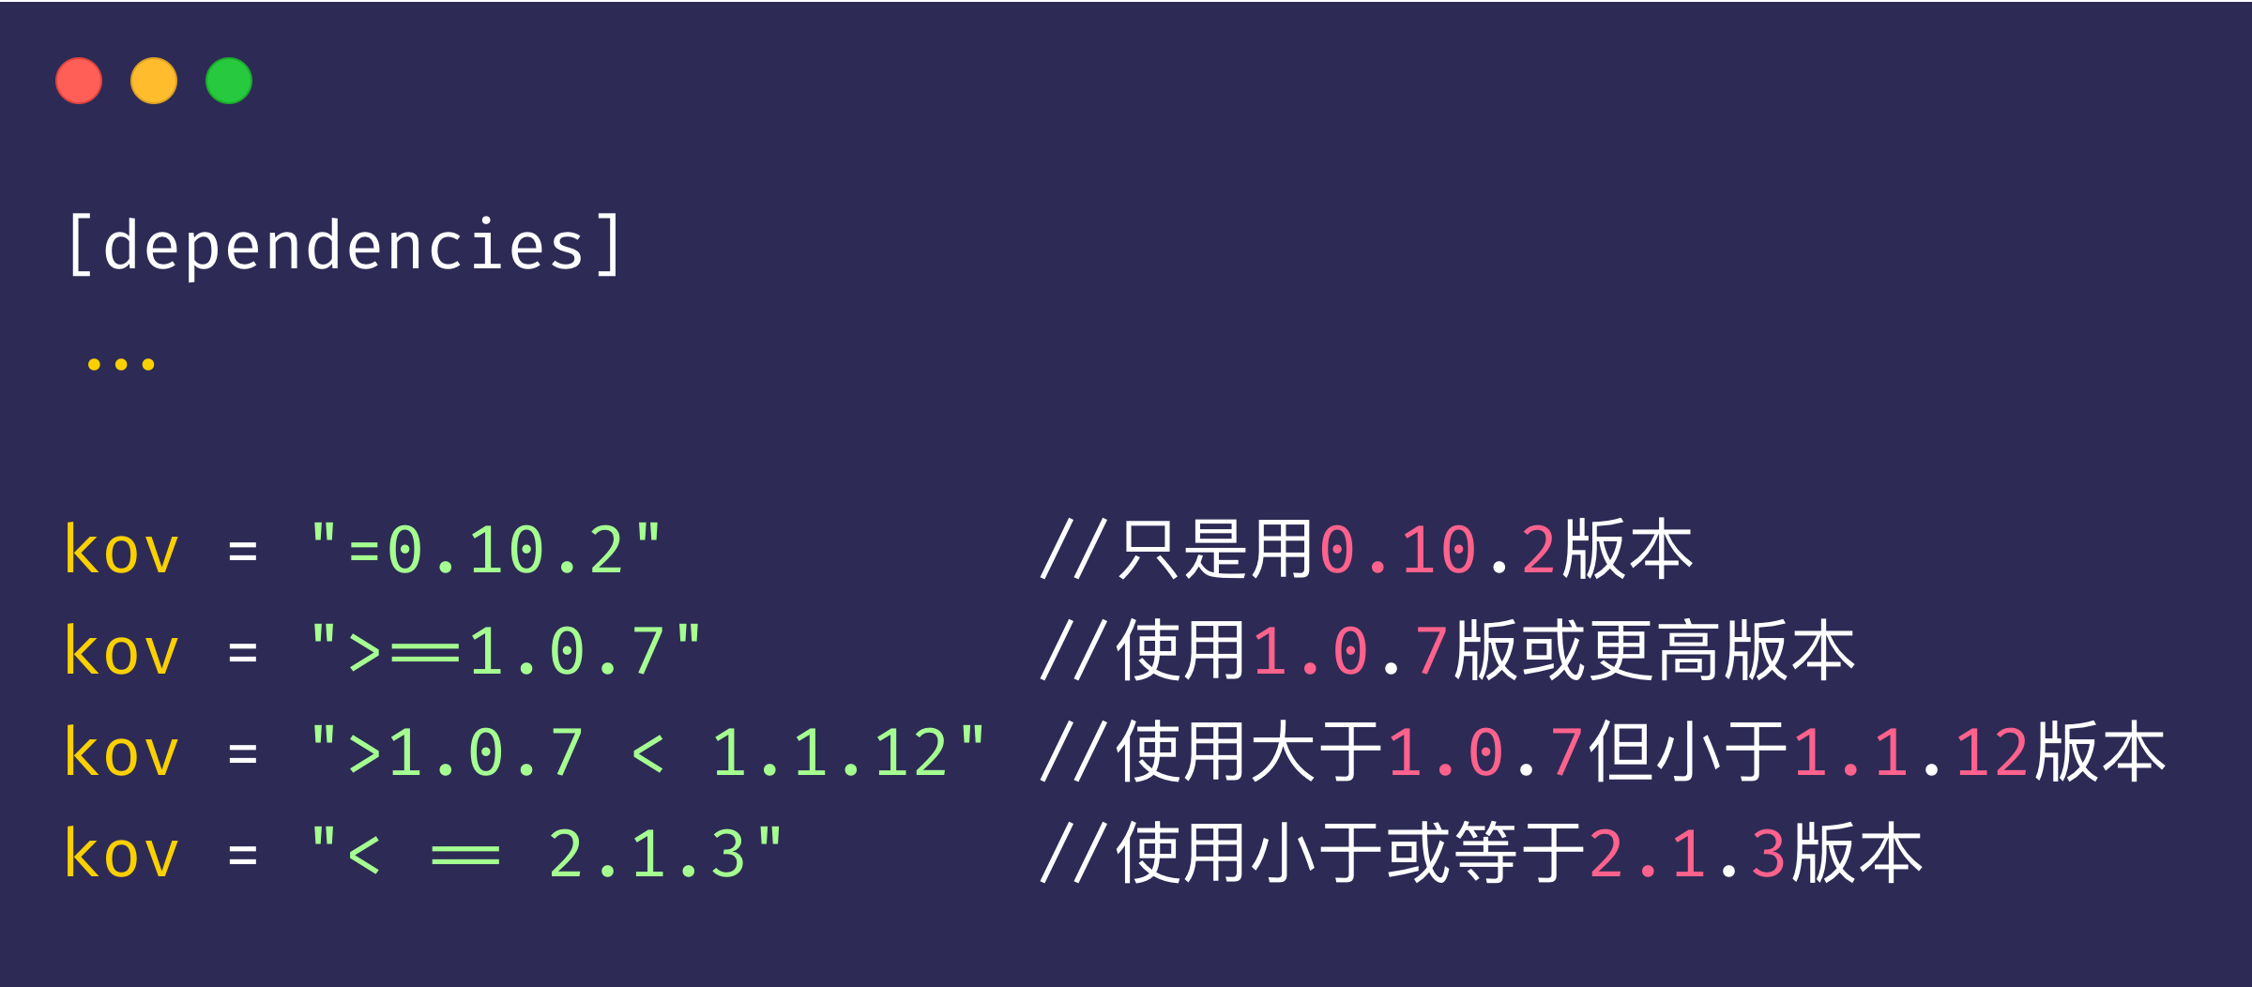
语义化版本
语义版本规范:https://semver.org/

Slide 5
私库依赖
B
A
A
模块依赖
C
log
D
参考链接：https://zhuanlan.zhihu.com/p/126199511

Slide 6
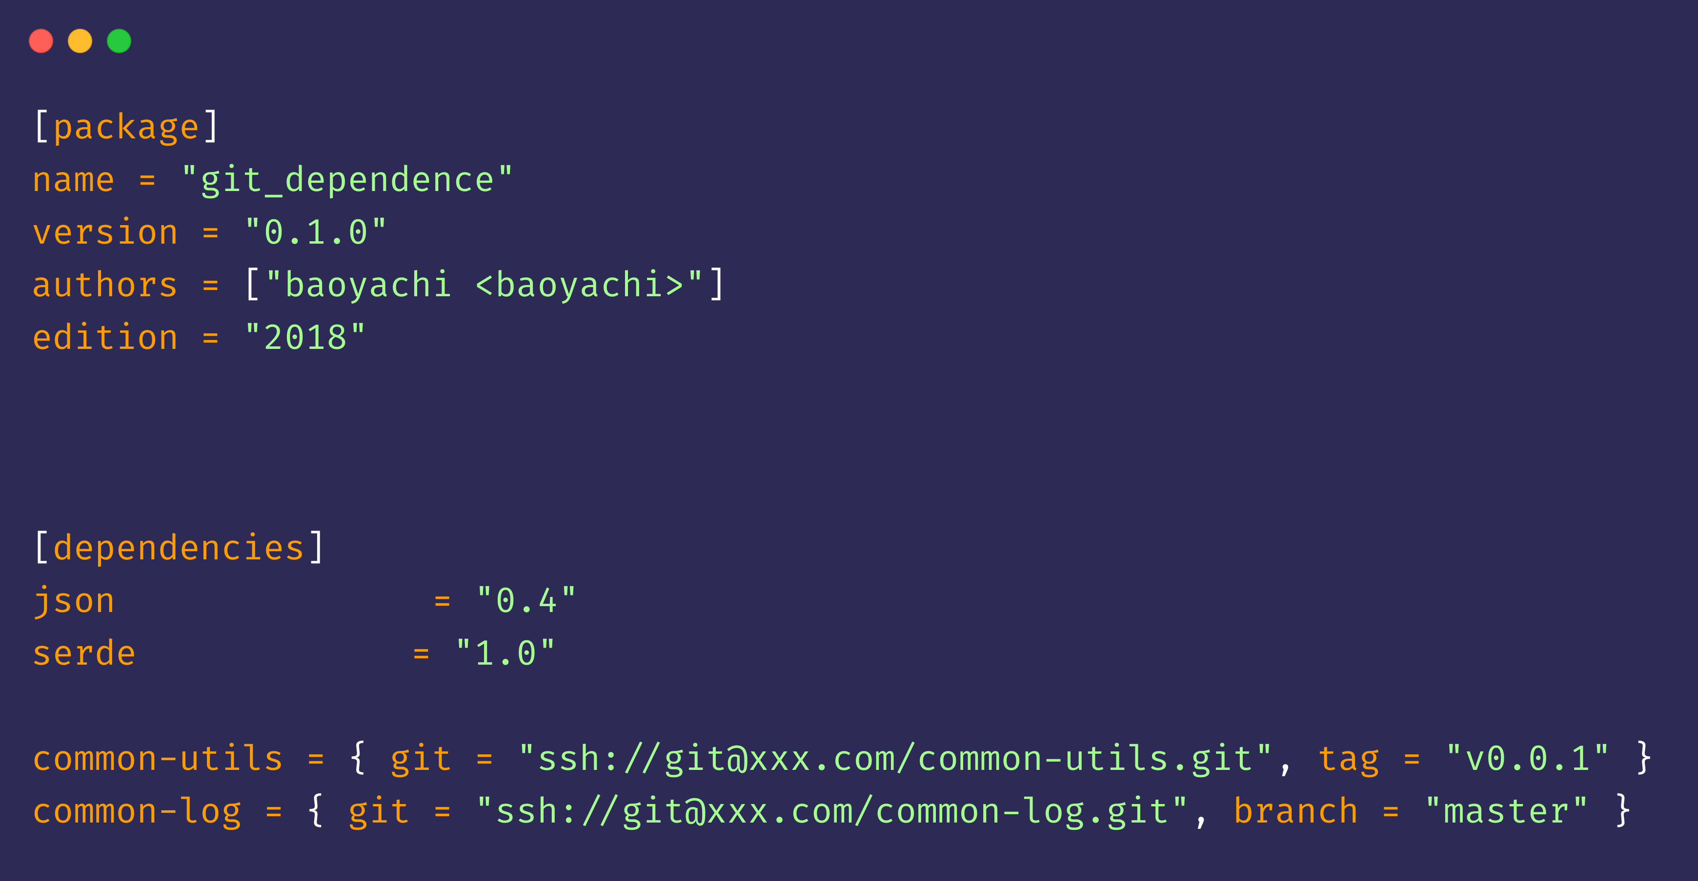
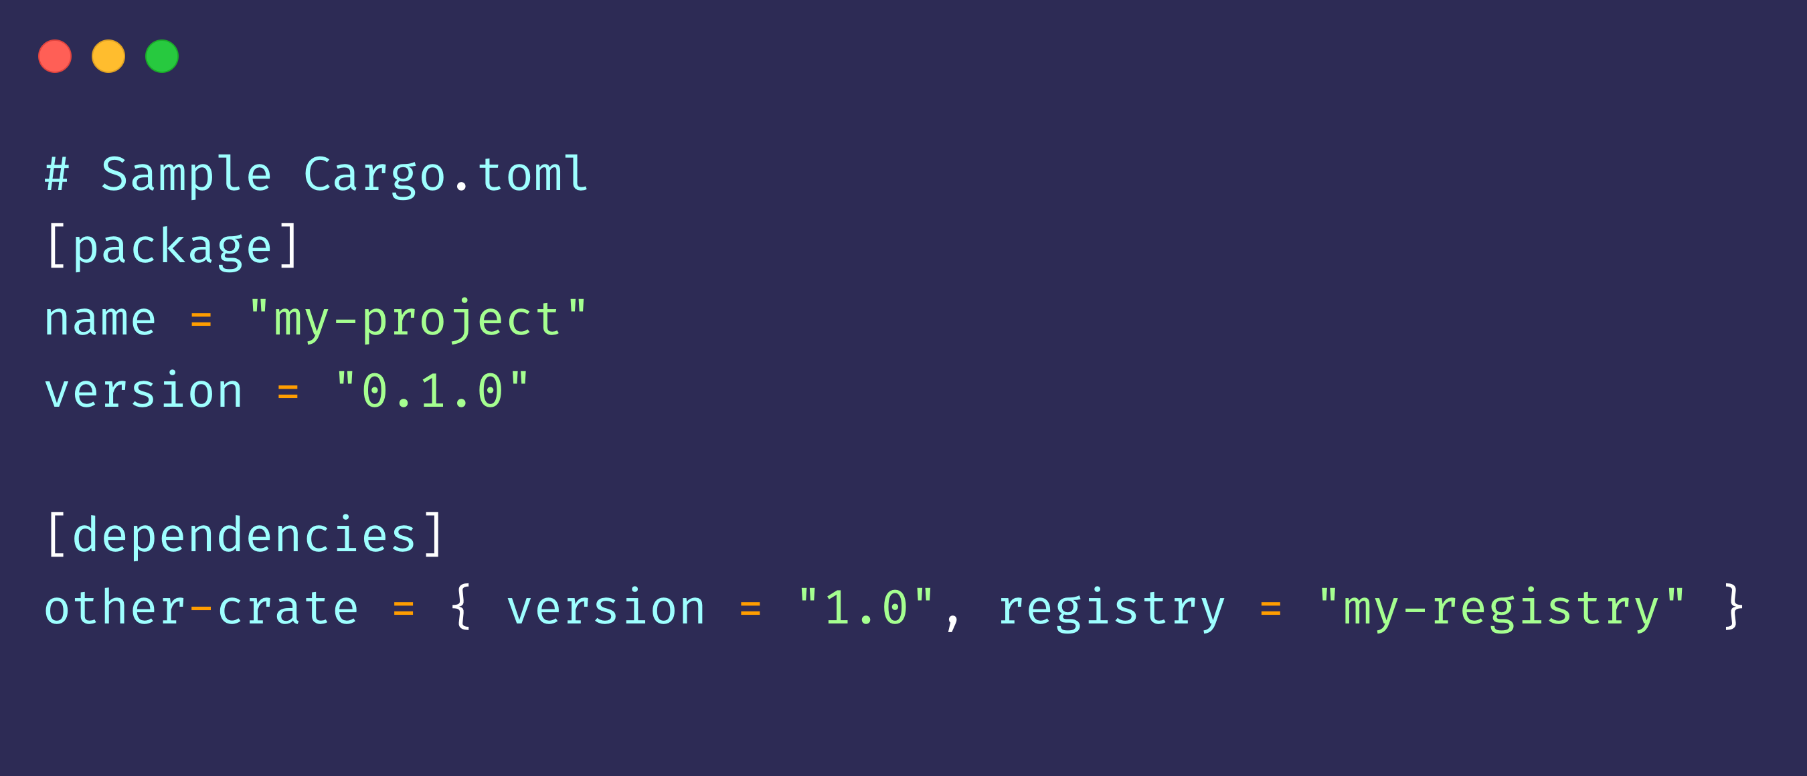
Dependence
Git依赖
Alternate Registry

Slide 7
构建脚本
编译分支
编译环境OS
Rust 版本
Git Commit
参考链接：https://zhuanlan.zhihu.com/p/283445106

